Slide 1
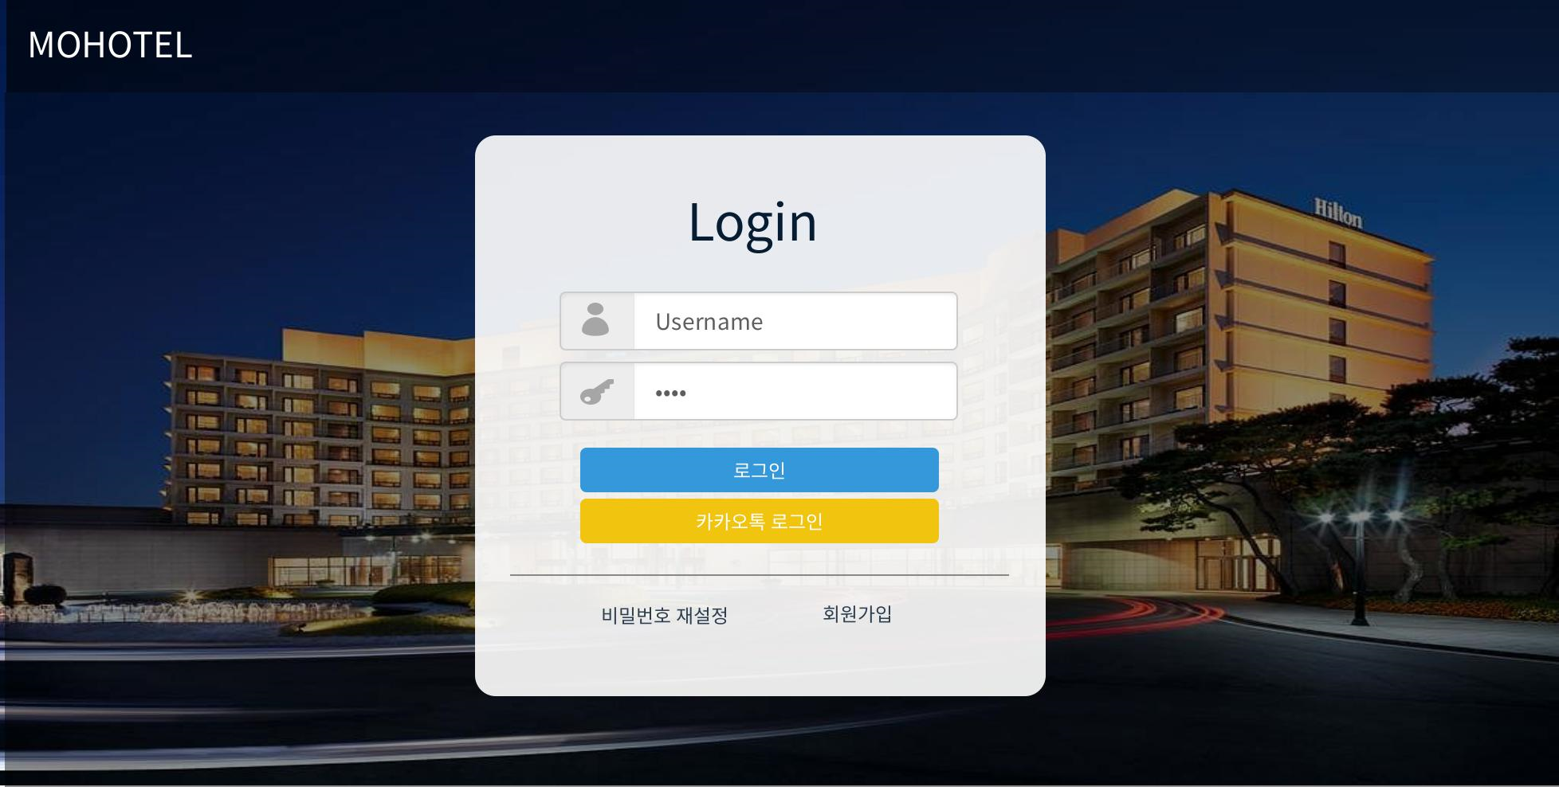
[고객]
2023.05.17
전체
0.0.1
예약화면
로그인
(1) 일반로그인
일반회원가입 이후 유저의 아이디와 비밀번호로 로그인 가능 o 회원의 정보를 가져올 수 있어야한다.
(2) 카카오 소셜 로그인
카카오톡 로그인 API 사용하여 구현
회원의 정보를 가져올 수 있어야 함
카카오통 계정으로 로그인 되어야 함
1
2
Link | 이동 화면
1 | 로그인
2 | map
3 | 마이페이지
4 | 실시간예약
5 | 예약 및 결제 조회

Slide 2
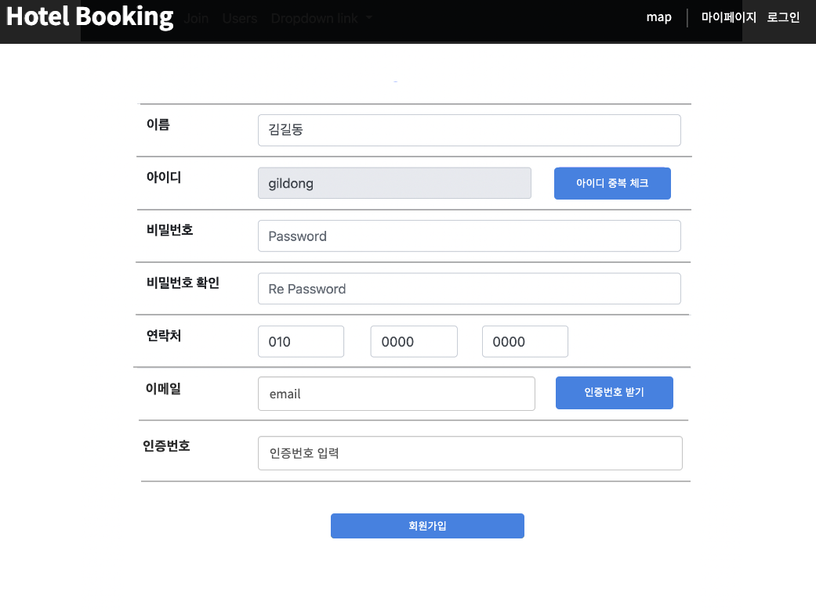
[고객]
2023.05.17
전체
0.0.1
예약화면
일반 회원가입
이름, 아이디, 비밀번호, 비밀번호확인(체크), 연락처, 이메일 등을 기재하여 회원가입
아이디는 쓰는 유저가 없는지 중복 체크 필수
비밀번호는 본인이 입력한게 맞는지 확인 필수
이메일은 본인 인증 절차 필수
공란 없이 모든 조건이 만족되면 회원가입 완료
Link | 이동 화면
1 | 로그인
2 | map
3 | 마이페이지
4 | 실시간예약
5 | 예약 및 결제 조회

Slide 3
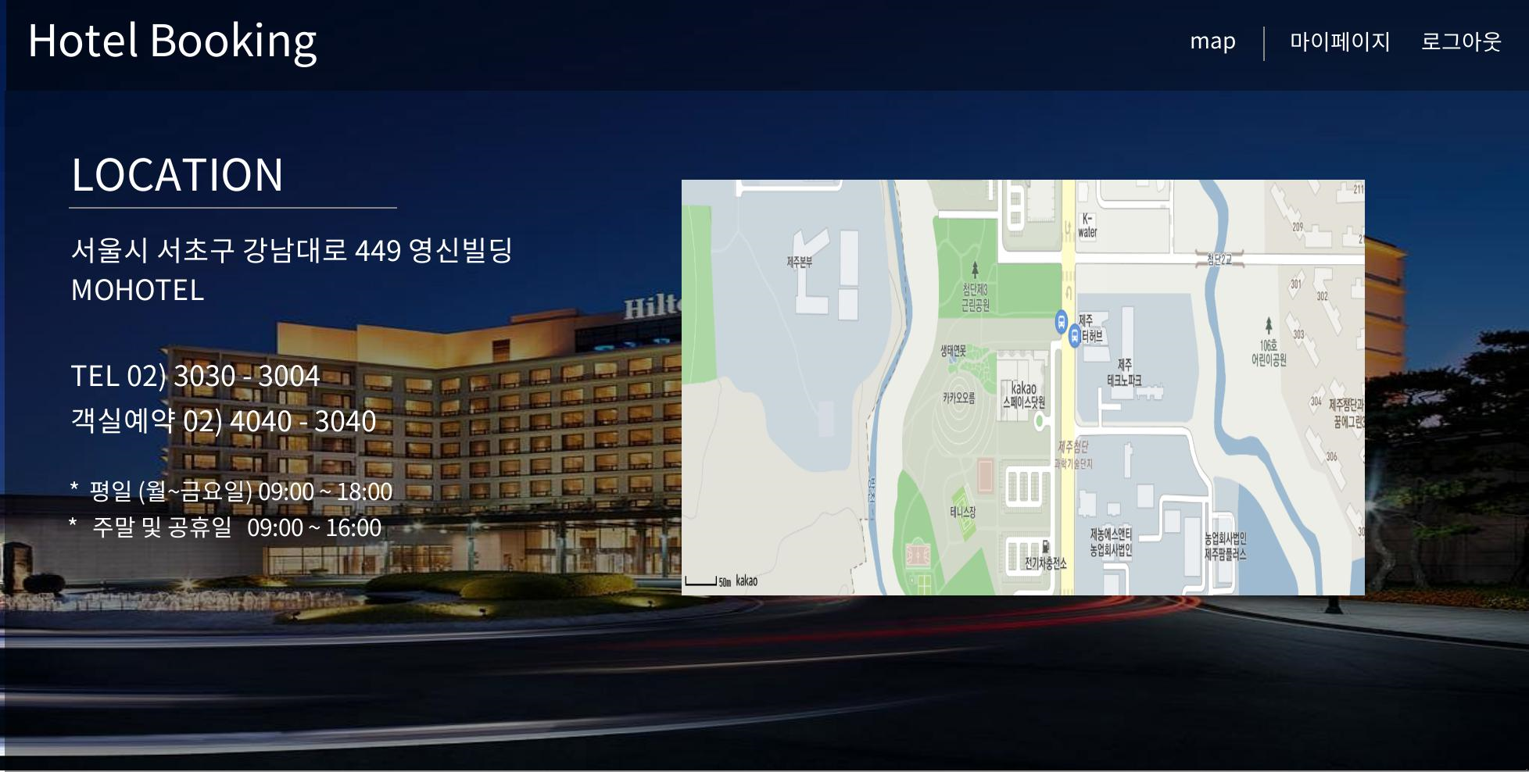
[고객]
2023.05.17
전체
0.0.1
예약화면
지도 (map)
이용하는 호텔의 위치를 알려줌
지도 API를 이용하여 지도에 위치가 보여져야 함
호텔 위치 정보를 출력
호텔 전화번호 및 이용시간 기재
Link | 이동 화면
1 | 로그인
2 | map
3 | 마이페이지
4 | 실시간예약
5 | 예약 및 결제 조회

Slide 4
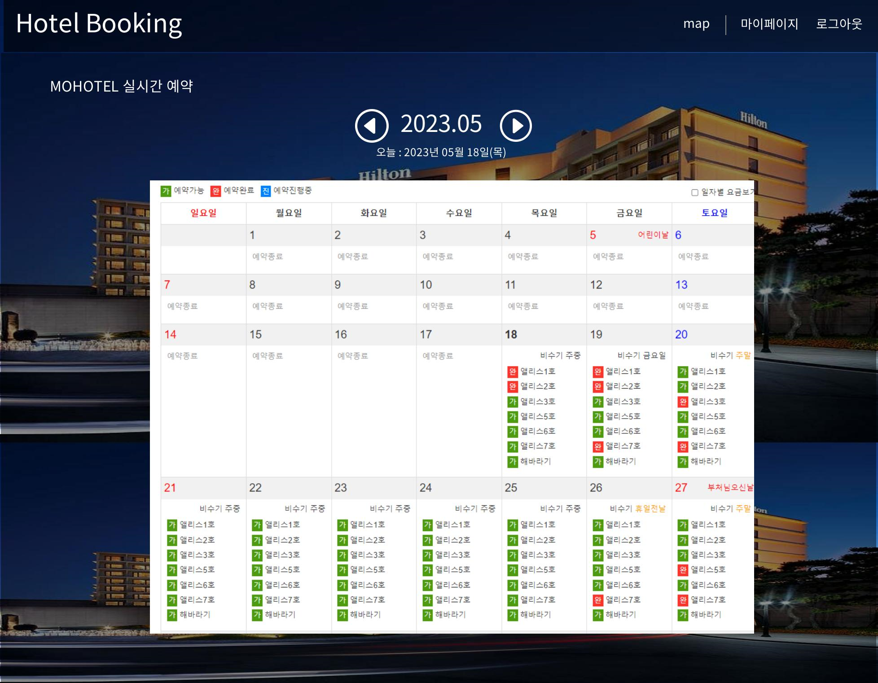
[고객]
2023.05.17
전체
0.0.1
예약화면
객실조회_캘린더형
캘린더 기준으로 모든 객실의 예약 내역을 보여주는 기능
해당 월에 대한 예약 내역을 보여줄 수 있어야한다.
개별 객실을 클릭하면 예약내역 페이지로 이동할 수 있어야한다.
예약이 완료된 객실은 예약내역 페이지 이동이 불가능해야한다.
< > 버튼을 클릭하면 다른 달로 이동이 가능해야한다.
Link | 이동 화면
1 | 로그인
2 | map
3 | 마이페이지
4 | 실시간예약
5 | 예약 및 결제 조회

Slide 5
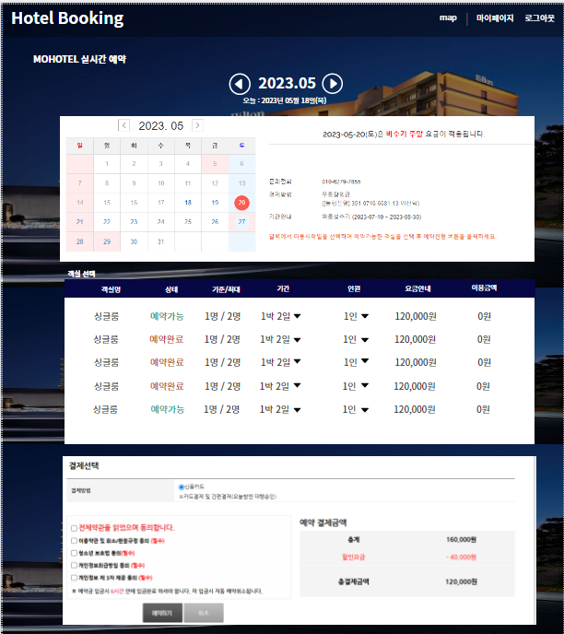
[고객]
2023.05.17
전체
0.0.1
객실조회_날짜형 + 결제
선택한 날짜의 모든 객실예약 내역을 보여줌, 동시에 객실 선택 후 결제가 이루어짐
해당 날짜에 대한 모든 예약 내역을 보여줄 수 있어야 함
상단 캘린더에는 선택된 날짜가 표시되며 하단에는 객실별 예약 상태가 표기 되어야 함
객실 선택 리스트에는 객실의 설명과 사진 금액이 기재되어 있어야 하며 항목은 (객실 명,객실사진,예약 상태,기준/최대인원,기간,인원,,금액) 으로 이루어져 있음
카드결제 API 페이지로 이동되어야한다.
선택된 총 합계 금액만큼 결제가 될 수 있어야한다.
결제가 완료되면 결제 내역 확인 페이지로 이동 되어야한다.
결제가 실패되면 결제 실패 알림이 뜰 수 있어야한다.
예약화면
1
2
2
Link | 이동 화면
1 | 로그인
2 | map
3 | 마이페이지
4 | 실시간예약
5 | 예약 및 결제 조회

Slide 6
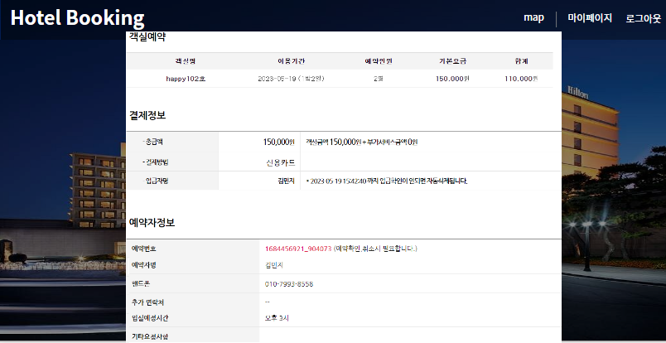
[고객]
2023.05.17
전체
0.0.1
예약화면
결제내역 확인
객실 예약(결제) 이후 페이지가 요청
예약한 객실정보는 객실명, 이용기간, 예약인원, 요금, 합계 등 출력
결제 정보는 총금액, 결제방법, 입금자명 등이 출력
예약정보에는 예약번호, 예약자명, 핸드폰번호 등 출력
Link | 이동 화면
1 | 로그인
2 | map
3 | 마이페이지
4 | 실시간예약
5 | 예약 및 결제 조회

Slide 7
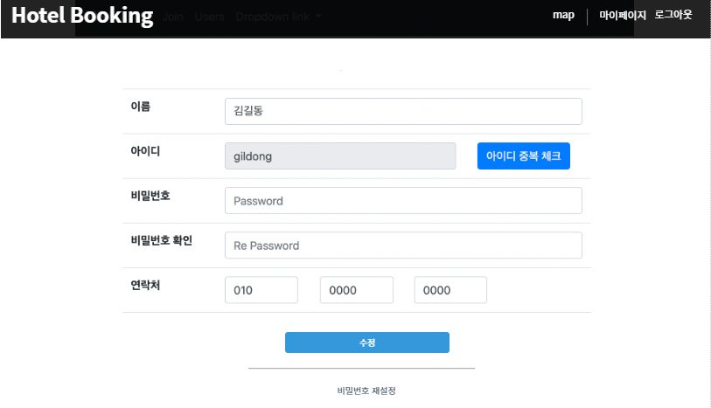
[고객]
2023.05.17
전체
0.0.1
예약화면
마이페이지
가입된 회원의 정보를 보여주는 페이지
가입된 회원의 상세 정보를 보여줄 수 있어야 한다.
예약된 전체 내역을 보여 줄 수 있어야한다.
[내 정보 수정] 버튼 클릭시 내 정보 수정 페이지로 이동되어야 한다.
Link | 이동 화면
1 | 로그인
2 | map
3 | 마이페이지
4 | 실시간예약
5 | 예약 및 결제 조회

Slide 8
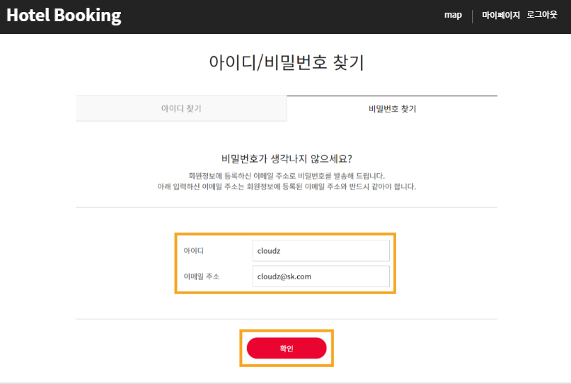
[고객]
2023.05.17
전체
0.0.1
화면
비밀번호 찾기
회원 계정의 비밀번호를 찾아주는 기능
가입된 계정 또는 아이디 기준으로 비밀번호를 발송해주는 기능
설정된 비밀번호는 암호화 되고, 임시 비밀번호를 이메일로 발송해준다
변경된 비밀번호로 로그인 될 수 있어야 한다
Link | 이동 화면
1 | 로그인
2 | map
3 | 마이페이지
4 | 실시간예약
5 | 예약 및 결제 조회

Slide 9
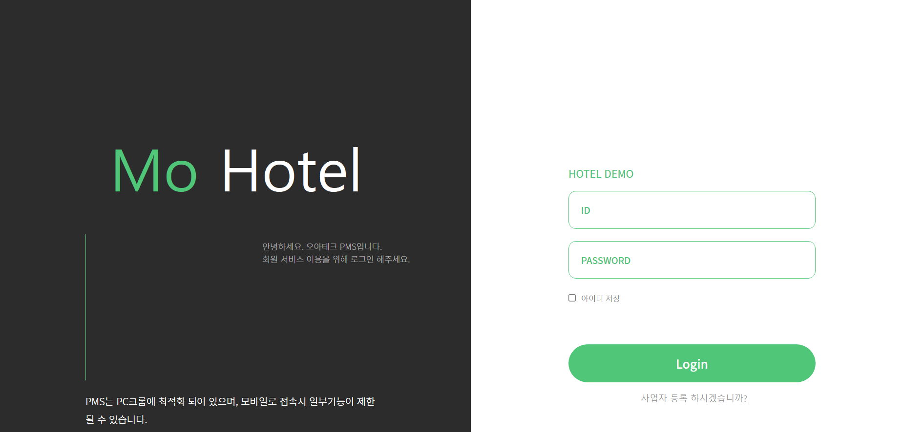
[매니저,관리자]
2023.05.17
전체
0.0.1
메인화면
관리자, 매니저 로그인
아이디는 사번 , 입력시 세션값저장
관리자
매니저(프론트)
외부업체
3. 1번의 값이 맞지 않을 경우 뜨는 alert창
Link | 이동 화면
1 | 로그인

Slide 10
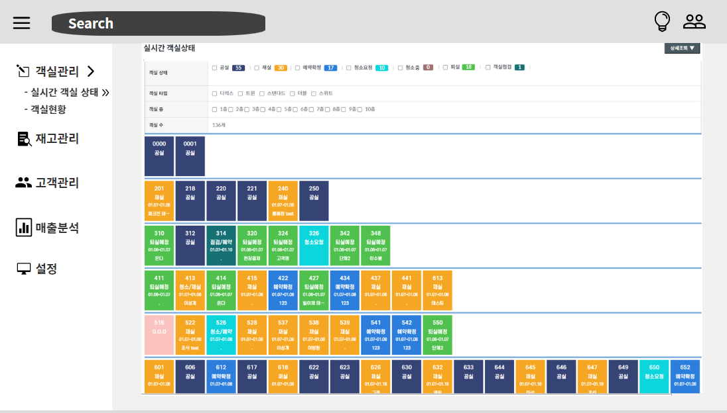
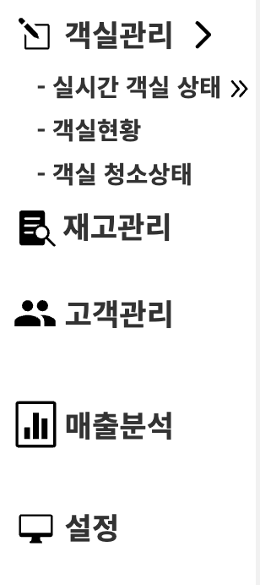
[매니저,관리자]
2023.05.18
전체
0.0.1
실시간 객실 상태 관리
(1) 예약확정->재실: 새로운 페이지 필요
(체크인/문자발송 등)
(2) 재실->청소요청: 새로운 페이지 필요
(청소요청 등)
(3) 청소요청->청소중: 자동
(청소부가 체크리스트에서 청소요청 체크해주면 청소중으로 바뀜)
(3) 청소중->재실: 자동
(청소부가 체크리스트에서
청소완료 체크해주면
재실로 바뀜)
(4) 퇴실->청소중: 자동
(청소부가 체크리스트에서 청소요청 체크해주면 청소중으로 바뀜)
(4) 청소중->공실: 자동
(청소부가 체크리스트에서
청소완료 체크해주면
공실로 바뀜)
// 재실->퇴실예정: 자동
(SMS 30분 전 고지, 객실상태엔 존재X)
메인화면
Link | 이동 화면
1 | 객실관리
2 | 재고관리
3 | 고객관리
4 | 매출분석
5 | 분석

Slide 11
[매니저,관리자]
2023.05.18
전체
0.0.1
메인화면 > 객실관리 > 실시간 객실상태
객실 컨디션 상태 관리
(1) 예약확정->재실: 새로운 페이지 필요
(체크인/문자발송 등)
예약 확정 블록 클릭 시, 체크인과 문자발송 등을 수행할 수 있는 새로운 페이지 요청
1
Link | 이동 화면
1 | 객실관리
2 | 재고관리
3 | 고객관리
4 | 매출분석
5 | 분석

Slide 12
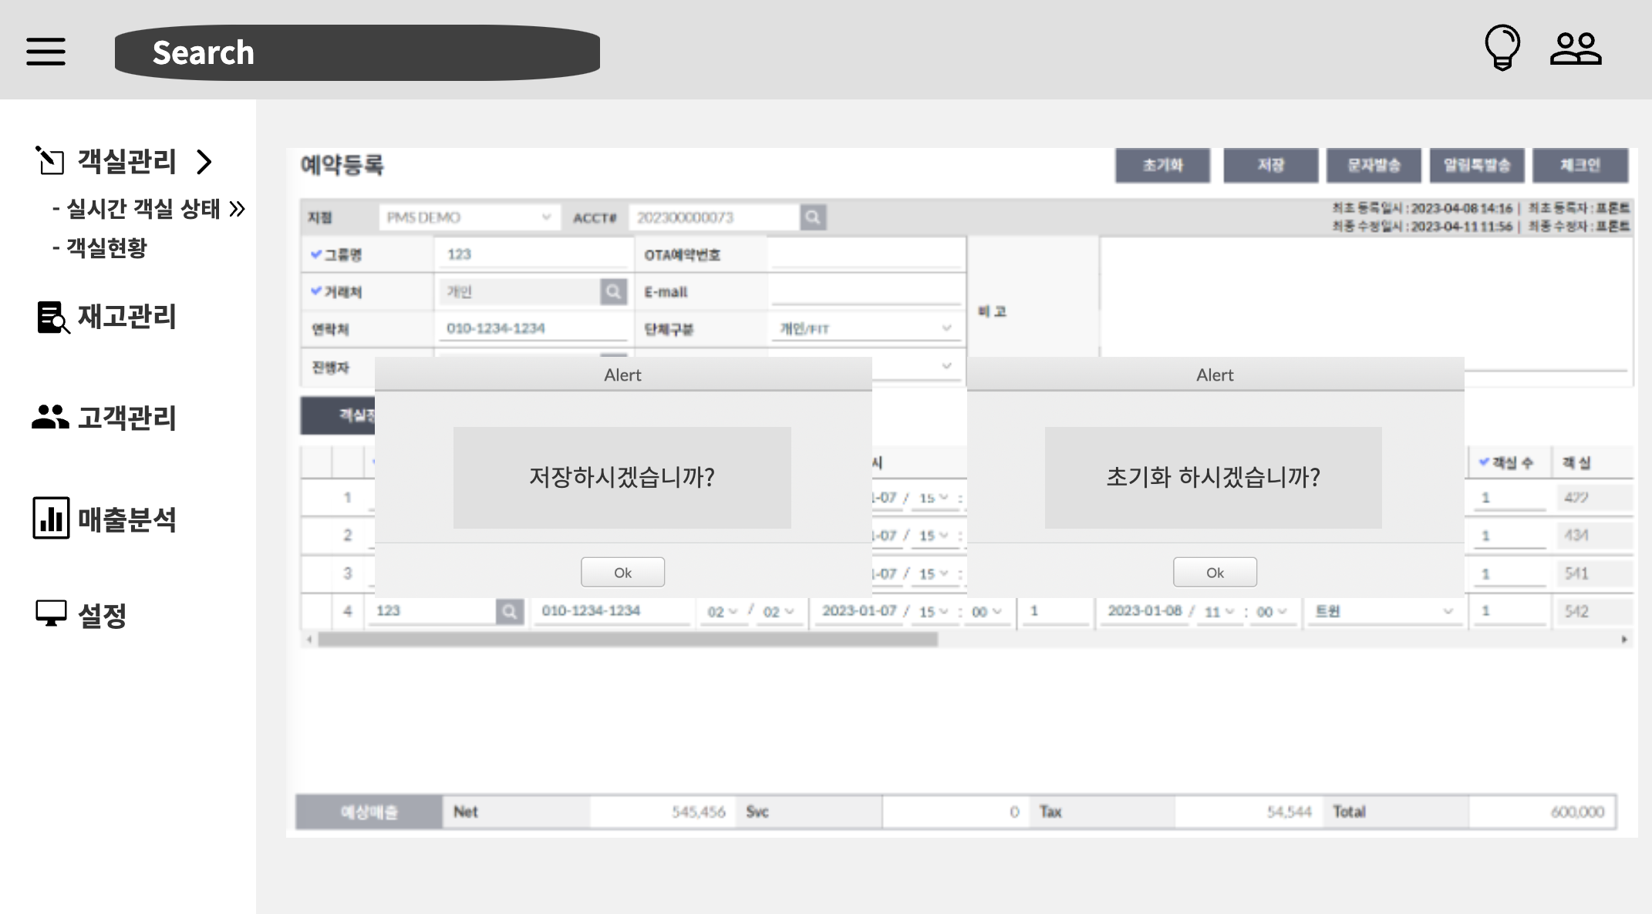
[매니저,관리자]
2023.05.18
전체
0.0.1
메인화면 > 객실관리 > 실시간 객실상태
예약등록
초기화 : 초기화 여부를 묻는 모달창이 열리고 ok버튼 클릭시 정보가 모두 초기화 됨
(2) 저장 : 저장 여부를 묻는 모달창이 열리고 ok버튼 클릭시 객실정보 수정
1
2
Link | 이동 화면
1 | 객실관리
2 | 재고관리
3 | 고객관리
4 | 매출분석
5 | 분석

Slide 13
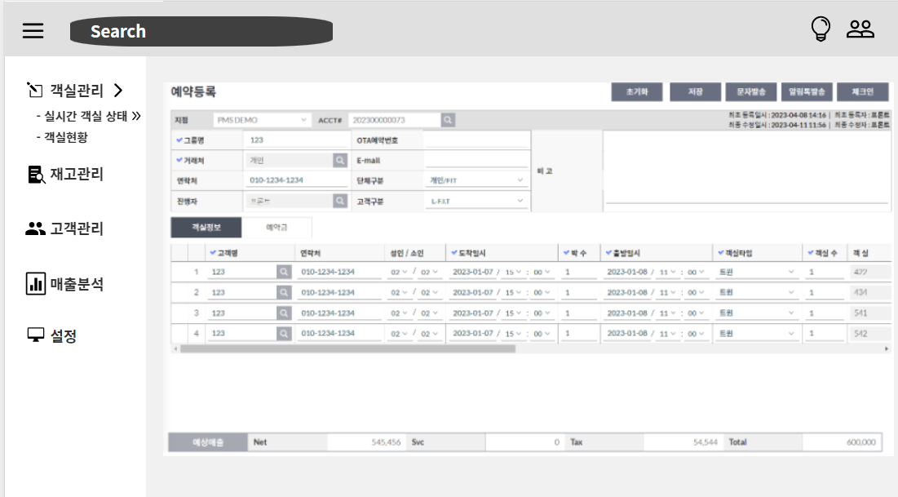
[매니저,관리자]
2023.05.18
전체
0.0.1
메인화면 > 객실관리 > 실시간 객실상태
예약등록
(3) 문자발송
- 고객이 도착하지 않았을 때,
매니저(프론트)가 고객에게 문자발송 가능
3
Link | 이동 화면
1 | 객실관리
2 | 재고관리
3 | 고객관리
4 | 매출분석
5 | 분석

Slide 14
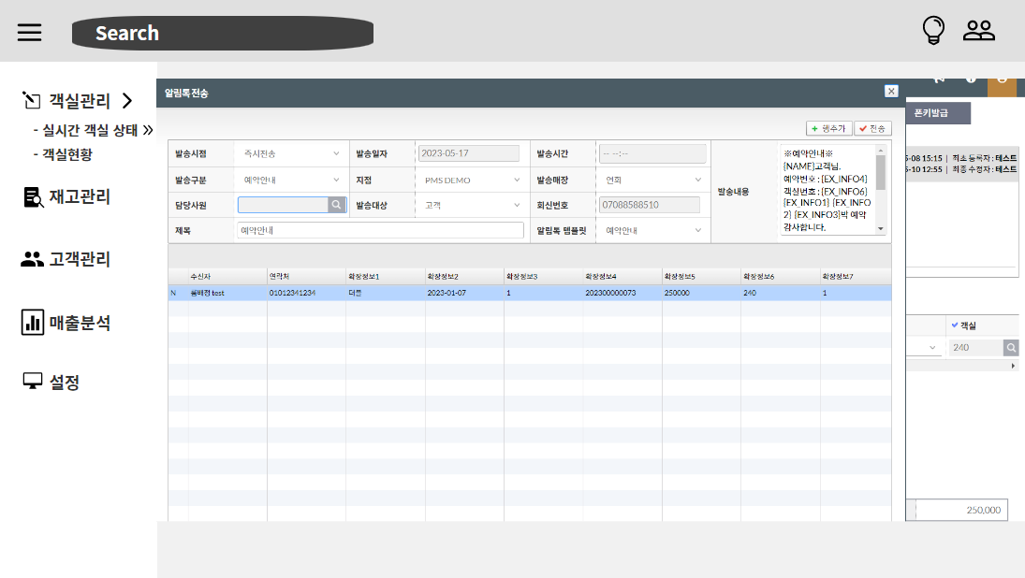
[매니저,관리자]
2023.05.18
전체
0.0.1
메인화면 > 객실관리 > 실시간 객실상태
예약등록
(3) 문자발송
제목, 발송내용 등 입력 후 전송버튼
클릭하면 객실정보에 입력된 고객에게
문자 수신
Link | 이동 화면
1 | 객실관리
2 | 재고관리
3 | 고객관리
4 | 매출분석
5 | 분석

Slide 15
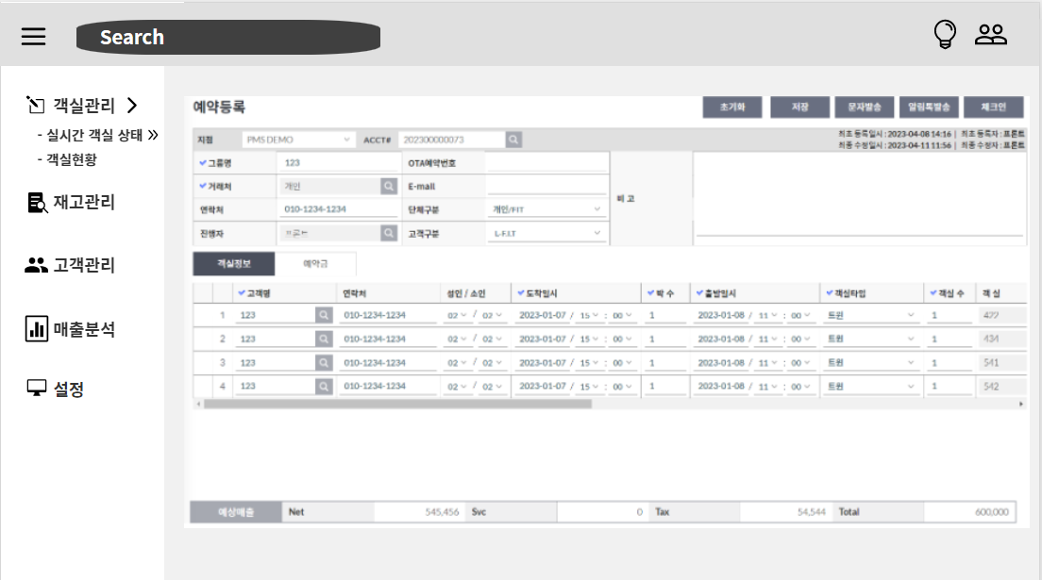
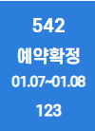
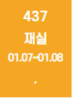
[매니저,관리자]
2023.05.18
전체
0.0.1
메인화면 > 객실관리 > 실시간 객실상태
예약등록
(4) 알림톡 전송: 카카오 채널 이용하여 알림톡 전송 가능
(5) 체크인 : 고객이 도착하면 체크인 버튼 클릭 (예약확정 -> 재실 )
4
5
Link | 이동 화면
1 | 객실관리
2 | 재고관리
3 | 고객관리
4 | 매출분석
5 | 분석
5

Slide 16
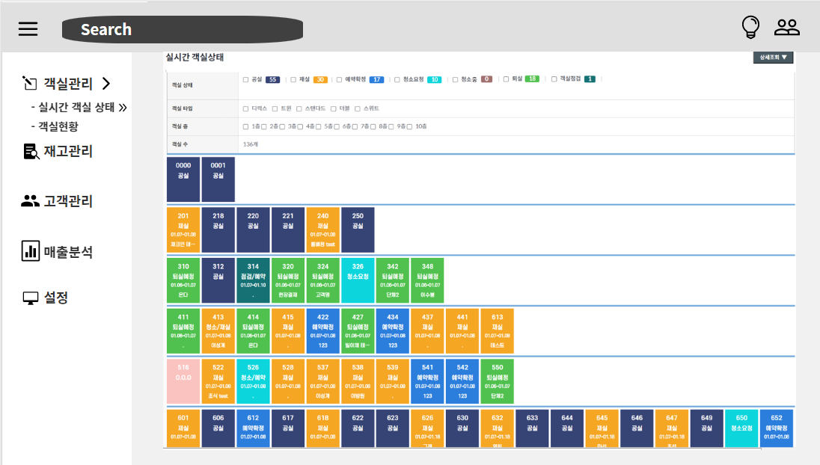
[매니저,관리자]
2023.05.18
전체
0.0.1
메인화면 > 객실관리 > 실시간 객실상태
객실 컨디션 상태 관리
(2) 재실->청소요청: 새로운 페이지 필요 (청소요청 등)
재실 블록 클릭 시, 청소등록과 문자발송 등을 수행할 수 있는 새로운 페이지 요청
2
Link | 이동 화면
1 | 객실관리
2 | 재고관리
3 | 고객관리
4 | 매출분석
5 | 분석

Slide 17
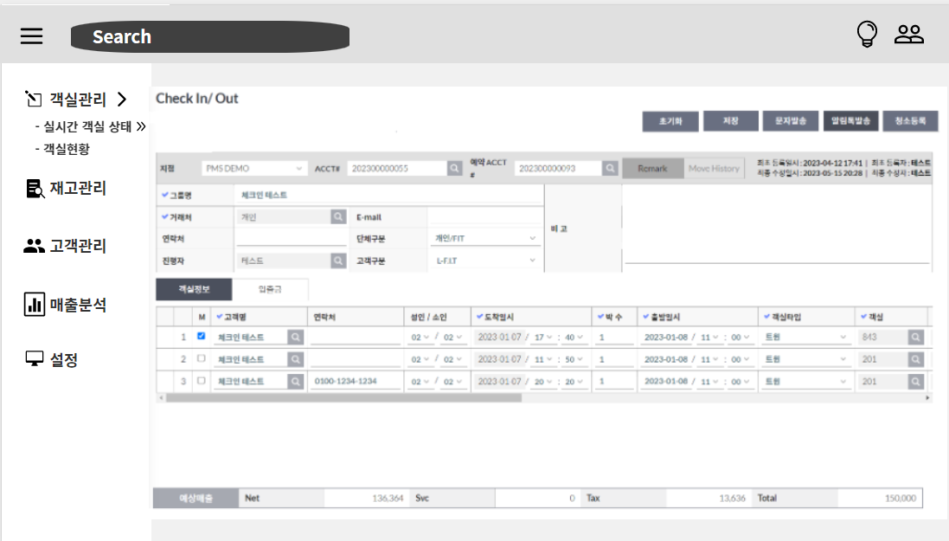
[매니저,관리자]
2023.05.18
전체
0.0.1
메인화면 > 객실관리 > 실시간 객실상태
Check In / Out
초기화 : 객실정보가 모두 초기화 됨
(2) 저장 : 객실정보 수정
1
2
Link | 이동 화면
1 | 객실관리
2 | 재고관리
3 | 고객관리
4 | 매출분석
5 | 분석

Slide 18
[매니저,관리자] 메인화면 > 객실관리 > 실시간 객실상태
전체
0.0.1
Check In / Out
(3) 문자발송
- 고객이 입실 후 공지사항이 있다면
매니저(프론트)가 고객에게 문자발송 가능
3
Link | 이동 화면
1 | 객실관리
2 | 재고관리
3 | 고객관리
4 | 매출분석
5 | 분석

Slide 19
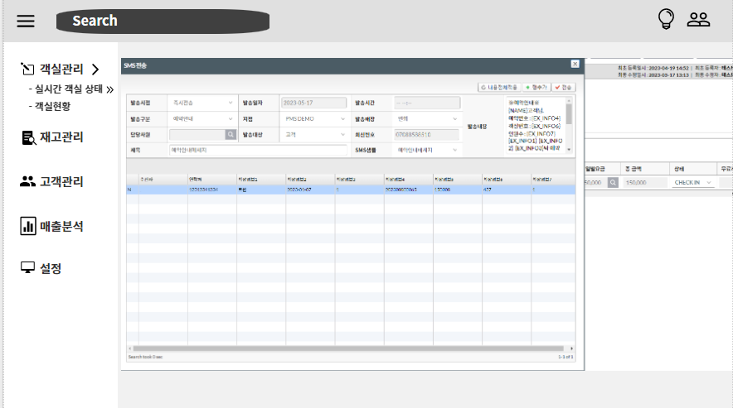
[매니저,관리자] 메인화면 > 객실관리 > 실시간 객실상태
전체
0.0.1
Check In / Out
(3) 문자발송
- 고객이 입실 후 공지사항이 있다면
매니저(프론트)가 고객에게 문자발송 가능
Link | 이동 화면
1 | 객실관리
2 | 재고관리
3 | 고객관리
4 | 매출분석
5 | 분석

Slide 20
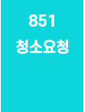
[매니저,관리자]
2023.05.18
전체
0.0.1
메인화면 > 객실관리 > 실시간 객실상태
Check In / Out
(4) 알림톡 전송: 카카오 채널 이용하여 알림톡 전송 가능
(5) 청소등록 : 객실에 머무는 고객이 청소요청 원한다면 청소등록 클릭
4
5
Link | 이동 화면
1 | 객실관리
2 | 재고관리
3 | 고객관리
4 | 매출분석
5 | 분석
5

Slide 21
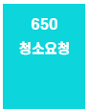
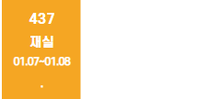
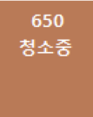
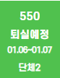
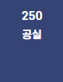
[매니저,관리자]
2023.05.18
전체
0.0.1
객실에서 청소요청 할 때 상태변화
재실 -> 청소요청 : 객실에 머무는 고객이 청소요청
청소요청 -> 청소 중 : 하우스키핑이 체크리스트에서 청소요청 체크해주면 청소 중으로 변경
청소 중 -> 재실: 하우스키핑이 체크리스트에서 청소완료 체크해주면 재실로 변경
2. 퇴실 후 청소할 때 상태변화
퇴실 -> 청소 중: 하우스키핑이 체크리스트에서 청소요청 체크해주면 청소중으로 변경
청소 중 -> 공실: 하우스키핑이 체크리스트에서 청소완료 체크해주면 공실로 변경
메인화면 > 객실관리 > 실시간 객실상태
1
2
Link | 이동 화면
1 | 객실관리
2 | 재고관리
3 | 고객관리
4 | 매출분석
5 | 분석

Slide 22
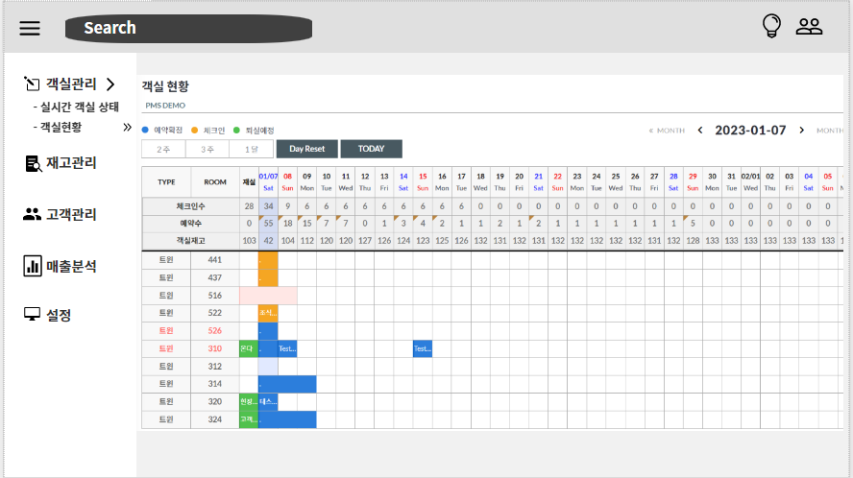
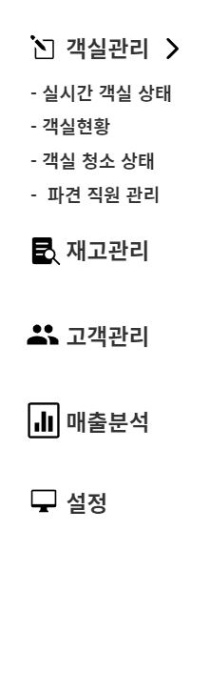
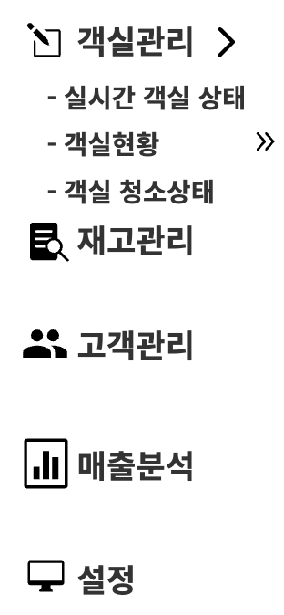
[매니저,관리자]
2023.05.18
전체
0.0.1
메인화면 > 객실관리 > 객실현황
객실현황
7가지 실시간 객실 상태에서 예약확정, 퇴실예정, 체크인 세가지를 Full Calendar API 이용하여 2주/3주/1달/오늘 확인 가능
Link | 이동 화면
1 | 객실관리
2 | 재고관리
3 | 고객관리
4 | 매출분석
5 | 분석

Slide 23
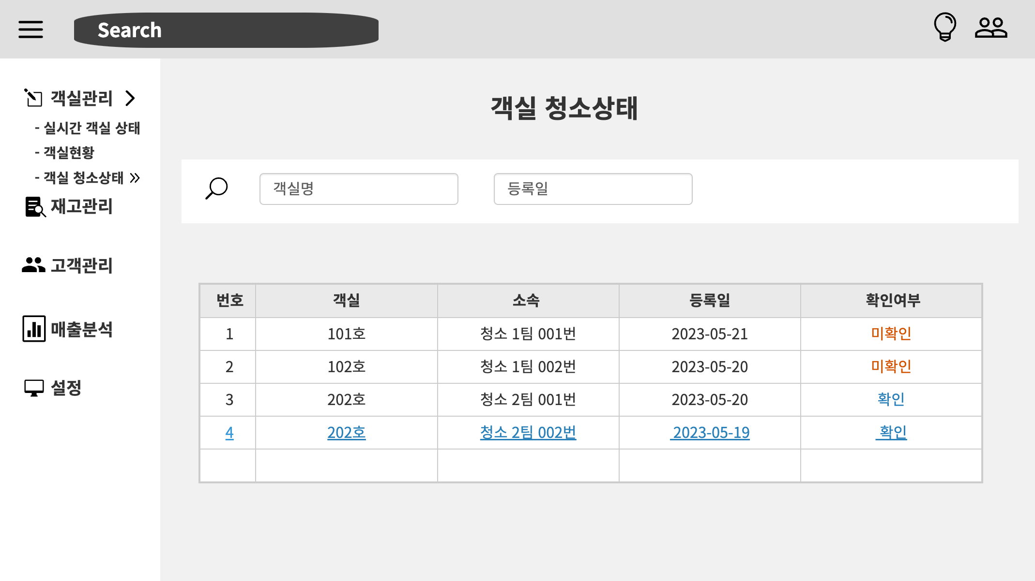
[매니저,관리자]
2023.05.18
전체
0.0.1
메인화면 > 객실관리 > 객실 청소상태
객실 청소상태
청소완료 후 청소상태를 보고 받는 페이지
- 관리자의 청소상태 확인여부에 따라 미확인, 확인으로 상태변경
- 객실명, 등록일으로 검색 가능
Link | 이동 화면
1 | 객실관리
2 | 재고관리
3 | 고객관리
4 | 매출분석
5 | 분석

Slide 24
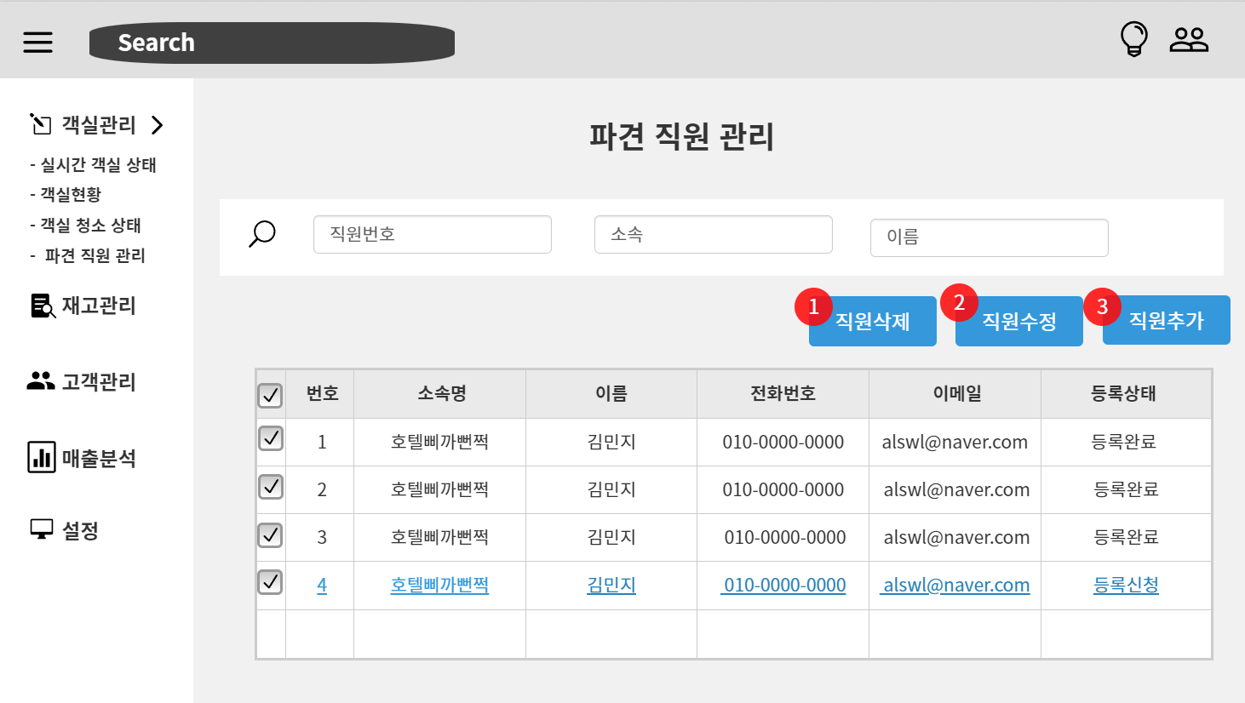
[매니저,관리자]
2023.05.18
전체
0.0.1
메인화면 > 객실관리 > 파견 직원 관리
청소 파견 직원 관리 청소파견업체의 정보를 등록하고 수정할 수 있는 메뉴
- 직원 삭제, 직원 수정, 직원 추가가 가능
- 직원번호, 소속,이름으로 검색이 가능
Link | 이동 화면
1 | 객실관리
2 | 재고관리
3 | 고객관리
4 | 매출분석
5 | 분석

Slide 25
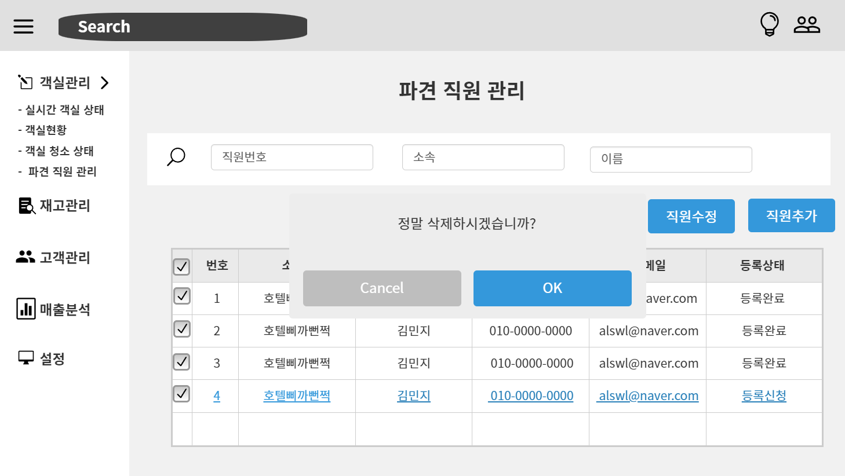
[매니저,관리자]
2023.05.18
전체
0.0.1
메인화면 > 객실관리 > 파견 직원 관리 > 직원 삭제
청소 파견 직원 관리 청소파견업체의 정보를 등록하고 수정할 수 있는 메뉴
- 직원 삭제, 직원 수정, 직원 추가가 가능
- 직원번호, 소속,이름으로 검색이 가능
Link | 이동 화면
1 | 객실관리
2 | 재고관리
3 | 고객관리
4 | 매출분석
5 | 분석

Slide 26
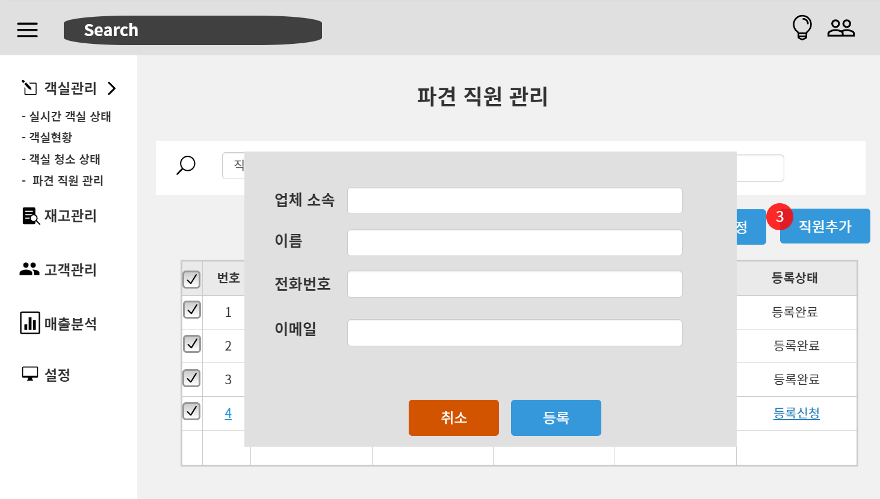
[매니저,관리자]
2023.05.18
전체
0.0.1
메인화면 > 객실관리 > 파견 직원 관리 > 직원추가
청소 파견 직원 관리 청소파견업체의 정보를 등록하고 수정할 수 있는 메뉴
- 직원 삭제, 직원 수정, 직원 추가가 가능
- 직원번호, 소속,이름으로 검색이 가능
Link | 이동 화면
1 | 객실관리
2 | 재고관리
3 | 고객관리
4 | 매출분석
5 | 분석

Slide 27

[매니저,관리자]
2023.05.18
전체
0.0.1
메인화면 > 객실관리 > 파견 직원 관리 > 직원 수정
청소 파견 직원 관리 청소파견업체의 정보를 등록하고 수정할 수 있는 메뉴
- 직원 삭제, 직원 수정, 직원 추가가 가능
- 직원번호, 소속,이름으로 검색이 가능
Link | 이동 화면
1 | 객실관리
2 | 재고관리
3 | 고객관리
4 | 매출분석
5 | 분석

Slide 28
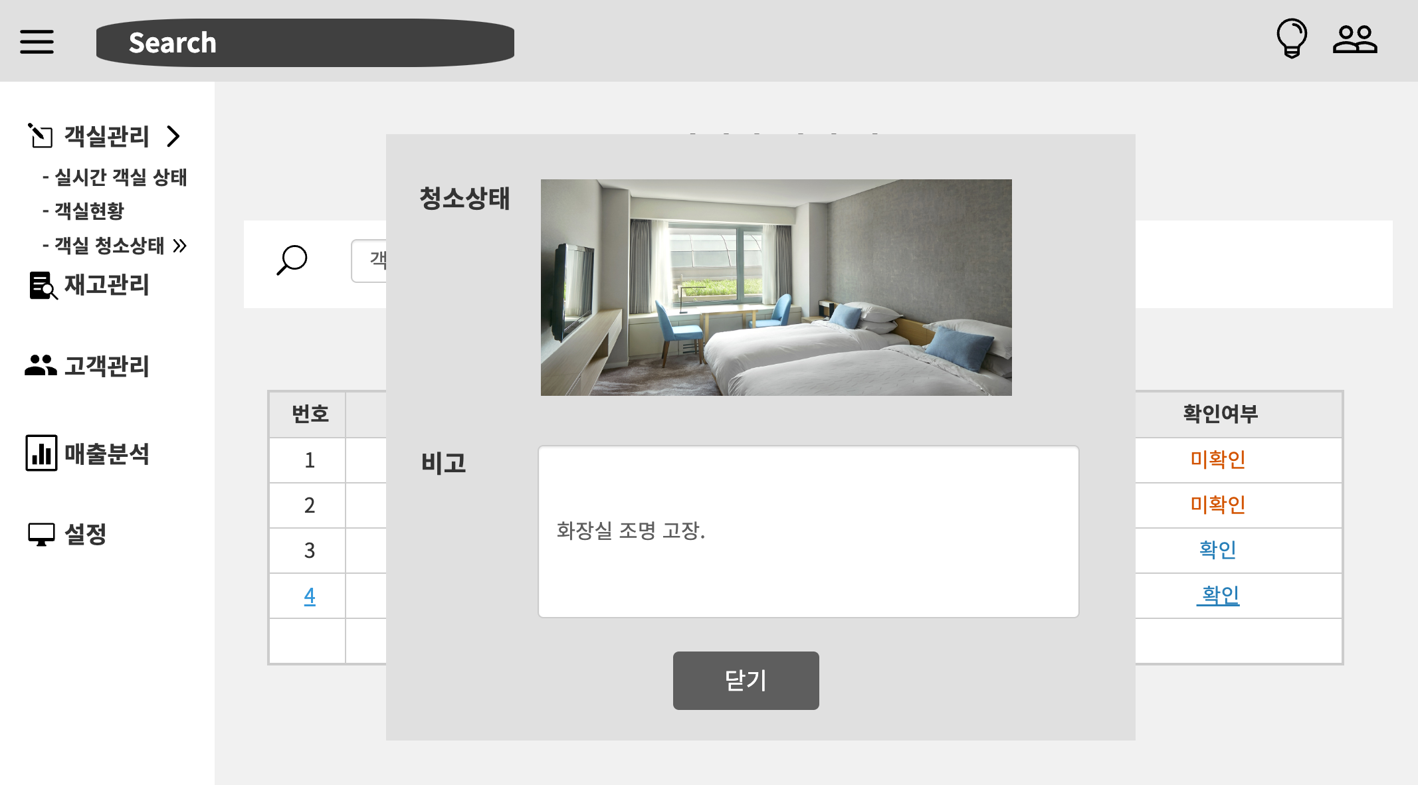
[매니저,관리자]
2023.05.18
전체
0.0.1
메인화면 > 객실관리 > 객실 청소상태
객실 청소상태
- 객실 (101호,201호 등) 클릭시 모달창이 뜨고 청소상태와 추가 기재사항을 확인 할 수 있음.
Link | 이동 화면
1 | 객실관리
2 | 재고관리
3 | 고객관리
4 | 매출분석
5 | 분석

Slide 29
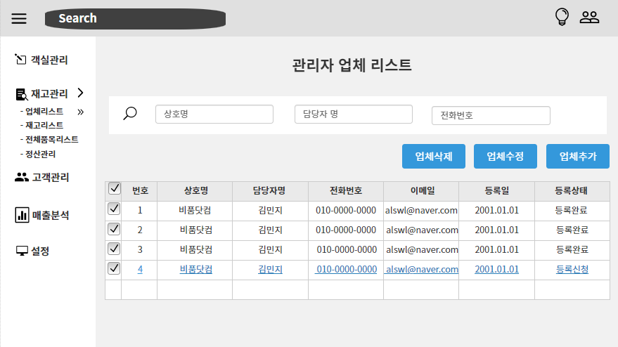
[매니저,관리자]
2023.05.18
전체
0.0.1
메인화면 > 재고관리 > 업체리스트
업체리스트
사업체가 사업자 등록을 관리자에게 요청하면 관리자 업체 리스트에 해당 업체가 ‘등록신청＇인 상태로 리스트에 추가
사업자 등록을 승인해주기 위해서 ‘등록신청’을 눌러주면 ‘등록완료’로 변경
삭제하고 싶은 업체를 체크박스로 선택해 삭제 가능
수정하고 싶은 업체를 체크박스로 선택해 수정 가능(1개만)
추가하고 싶은 업체를 체크박스로 선택해 추가 가능(1개만)
3
4
5
1
2
Link | 이동 화면
1 | 객실관리
2 | 재고관리
3 | 고객관리
4 | 매출분석
5 | 분석

Slide 30
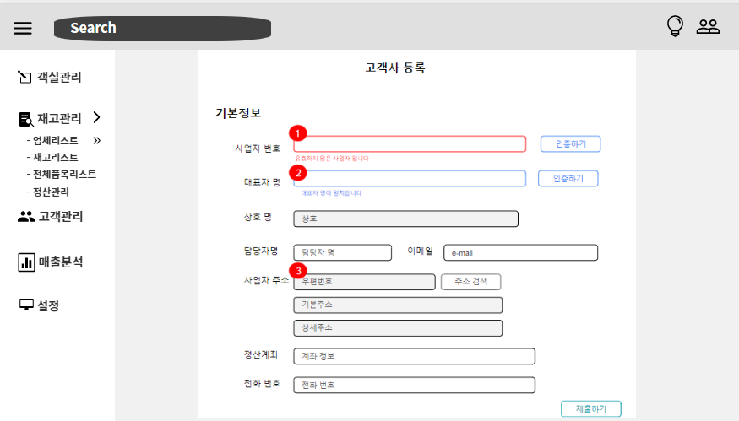
[매니저,관리자]
2023.05.18
전체
0.0.1
메인화면 > 재고관리 > 업체리스트
업체리스트- 업체등록
- 관리자도 고객사의 사업자등록이 가능
사업체와 마찬가지로 사업자등록 요청 후 업체리스트에서 ‘등록신청‘에서 ‘등록완료’로 승인해줘야 함
(1) 사업자 인증 API 활용하여 검증
일치 시 유요한 사업자 입니다 메시지
불일치 시 유효하지 않은 사업자입니다 메시지
(2) 사업자 인증 API 활용하여 검증
일치 시 대표자가 명이 일치합니다, 메시지
불일치 시 대표자명이 일치하지 않습니다 메시지
(3) 주소 API 사용하여 검증
주소 검색 버튼 클릭 시 주소 팝업창 검색
검색 완료 시 기본주소와 우편번호를 받아옴
Link | 이동 화면
1 | 객실관리
2 | 재고관리
3 | 고객관리
4 | 매출분석
5 | 설정

Slide 31
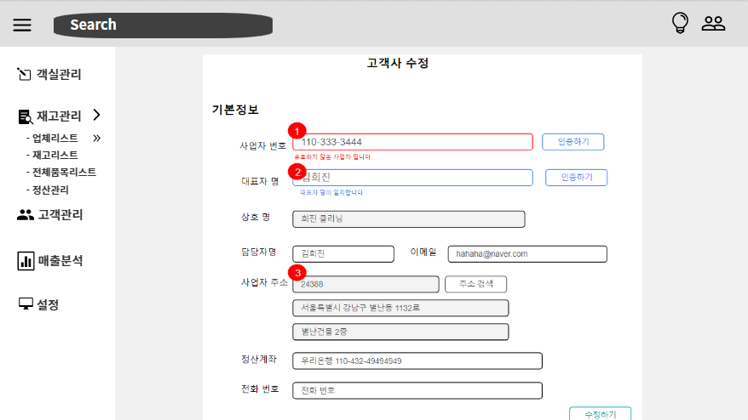
[매니저,관리자]
2023.05.18
전체
0.0.1
메인화면 > 재고관리 > 업체리스트
업체리스트- 업체수정
(1) 사업자 인증 API 활용하여 검증
일치 시 유요한 사업자 입니다 메시지
불일치 시 유효하지 않은 사업자입니다 메시지
(2) 사업자 인증 API 활용하여 검증
일치 시 대표자가 명이 일치합니다, 메시지
불일치 시 대표자명이 일치하지 않습니다 메시지
(3) 주소 API 사용하여 검증
주소 검색 버튼 클릭 시 주소 팝업창 검색
검색 완료 시 기본주소와 우편번호를 받아옴
Link | 이동 화면
1 | 객실관리
2 | 재고관리
3 | 고객관리
4 | 매출분석
5 | 설정

Slide 32
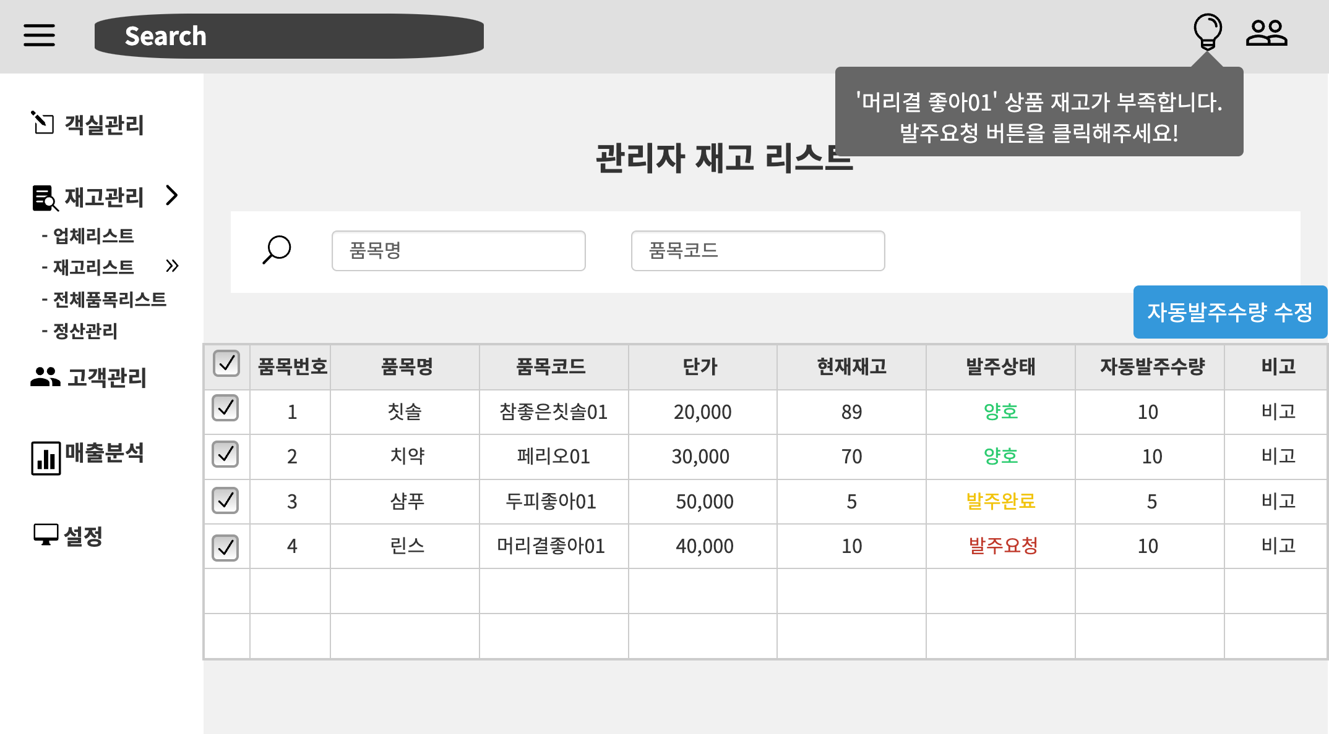
[매니저,관리자]
2023.05.18
전체
0.0.1
메인화면 > 재고관리 > 재고리스트
재고리스트
사업체가 해당 숙박업소에서 필요한 물품을 관리해주는 화면 확인 가능
실제로 관리자가 직접 데이터를 수정, 추가,삭제하는 기능은 존재하지 않음 사업체가 호텔에 필요한 물품을 전부 관리해주기 때문에 관리자는 확인 및 발주요청만 가능
관리자 재고 리스트에서 자동발주 수량 수정이 가능함
발주요청(자동 발주 수량 이하의 재고) 상태가 변경되면, 관리자에게 발주 요청 알림이 전송됨
발주요청 클릭시 발주요청은 유지한 채 업체로 발주요청 알림을 보냄
1
1
1
Link | 이동 화면
1 | 객실관리
2 | 재고관리
3 | 고객관리
4 | 매출분석
5 | 설정

Slide 33
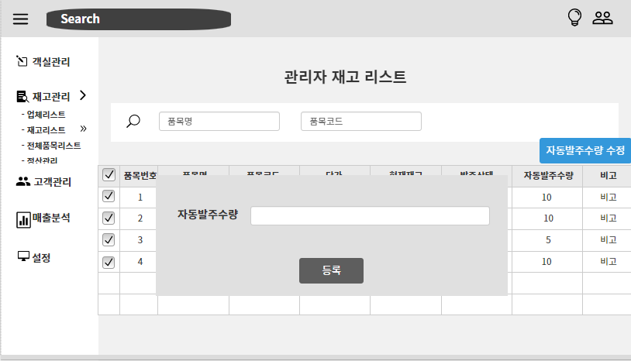
[매니저,관리자]
2023.05.18
전체
0.0.1
메인화면 > 재고관리 > 재고리스트
재고리스트
체크박스를 클릭해서 해당 제품의 자동발주수량을 수정할 수 있음
0일 때는 자동으로 발주 요청
Null일 때는 발주 X
1
Link | 이동 화면
1 | 객실관리
2 | 재고관리
3 | 고객관리
4 | 매출분석
5 | 설정

Slide 34
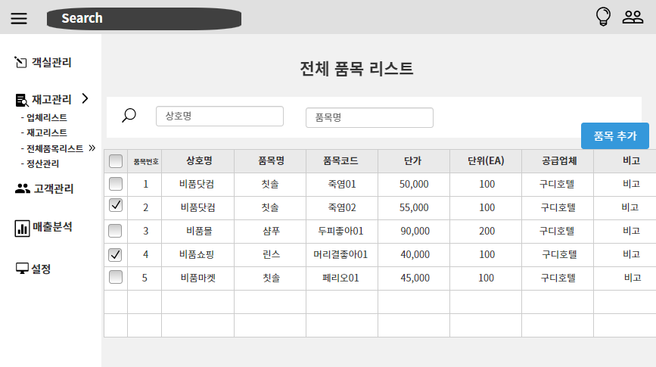
[매니저,관리자]
2023.05.19
전체
0.0.1
메인화면 > 재고관리 > 전체품목리스트
전체품목리스트
모든 상품의 리스트를 뽑을 수 있으나 사용자가 원하는 업체 또는 품목을 빠르게 찾기 위해 검색 가능
각 리스트는 품목번호, 품목명, 품목코드, 단가, 단위, 공급업체, 비고 정보를 포함
체크박스를 클릭 후 ‘품목추가’ 버튼 클릭 시 해당 업체의 상품을 호텔 상품으로 등록 가능
1
3
2
Link | 이동 화면
1 | 객실관리
2 | 재고관리
3 | 고객관리
4 | 매출분석
5 | 설정

Slide 35
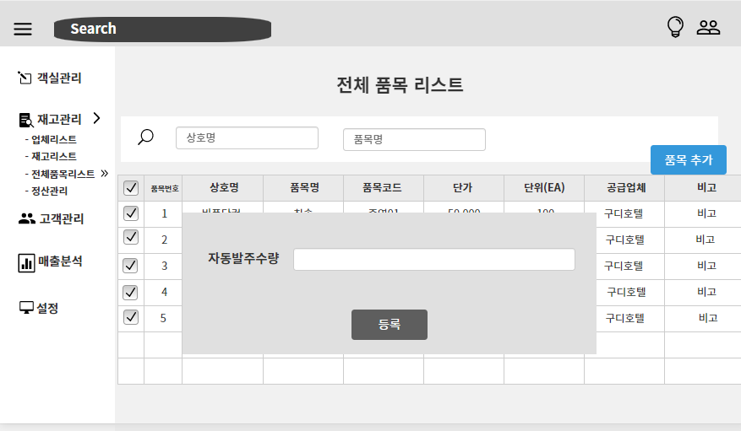
[매니저,관리자]
2023.05.19
전체
0.0.1
메인화면 > 재고관리 > 전체품목리스트
전체품목리스트
‘품목추가＇버튼 클릭 시 발주 수량 수정 모달창이 뜨고 해당 품목의 ‘자동발주수량＇을 설정할 수 있음. 등록버튼 클릭하면 해당 상품의 정보가 재고 관리 리스트에 등록
( 자동발주 수량 미 입력 시 NULL 로 기입 )
1
Link | 이동 화면
1 | 객실관리
2 | 재고관리
3 | 고객관리
4 | 매출분석
5 | 설정

Slide 36
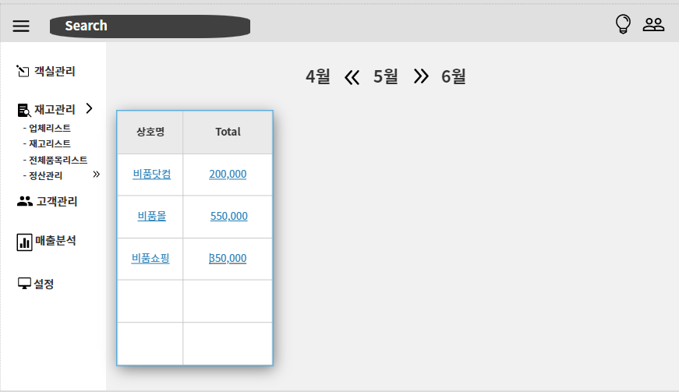
[매니저,관리자]
2023.05.19
전체
0.0.1
메인화면 > 재고관리 > 정산관리
정산관리
정산 관리 페이지는 월별로 조회가 가능
정산관리 페이지는 정산 리스트 페이지와 업체별 정산 내역으로 구성
Link | 이동 화면
1 | 객실관리
2 | 재고관리
3 | 고객관리
4 | 매출분석
5 | 설정

Slide 37
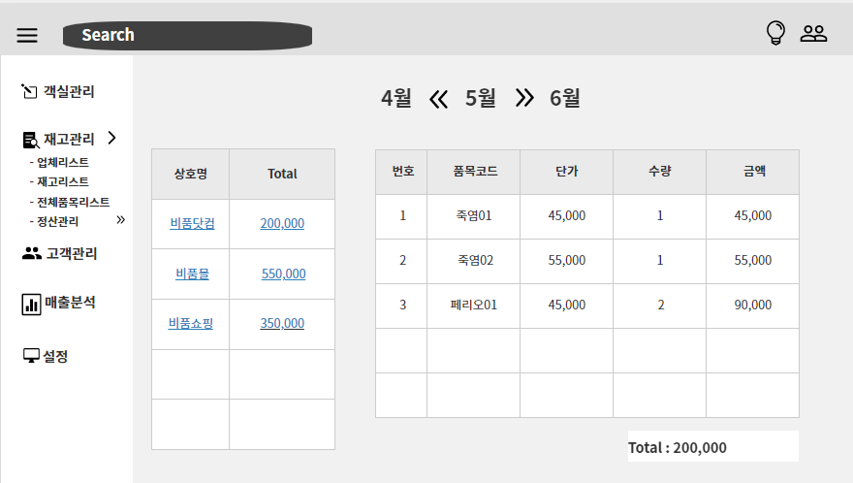
[매니저,관리자]
2023.05.19
전체
0.0.1
메인화면 > 재고관리 > 전체품목리스트
정산관리
정산 리스트 페이지에서 각각의 상호명을 클릭하면 업체별 정산 내역을 확인할 수 있음
업체별 정산 내역의 항목은 품목코드, 단가, 수량, 금액, 토탈금액 등으로 구성
1
Link | 이동 화면
1 | 객실관리
2 | 재고관리
3 | 고객관리
4 | 매출분석
5 | 설정

Slide 38
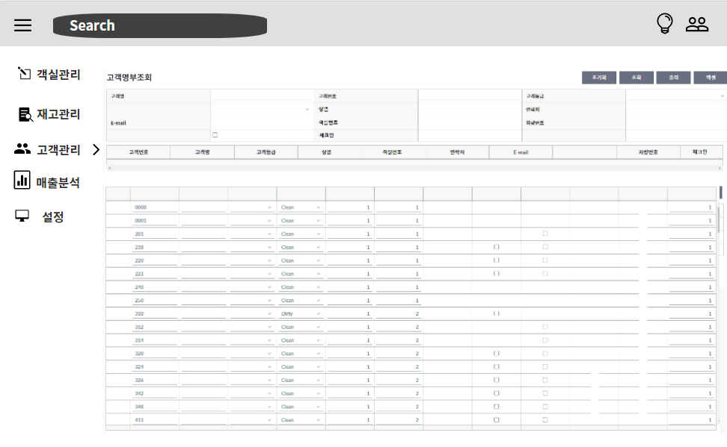
[매니저,관리자]
2023.05.19
전체
0.0.1
메인화면 > 고객관리
회원 목록
회원 목록
회원들의 상세한 정보를 확인할 수 있다
초기화,조회,출력(인쇄),엑셀(엑셀 파일로 출력) 기능을 사용할 수 있다
Link | 이동 화면
1 | 객실관리
2 | 재고관리
3 | 고객관리
4 | 매출분석
5 | 분석

Slide 39
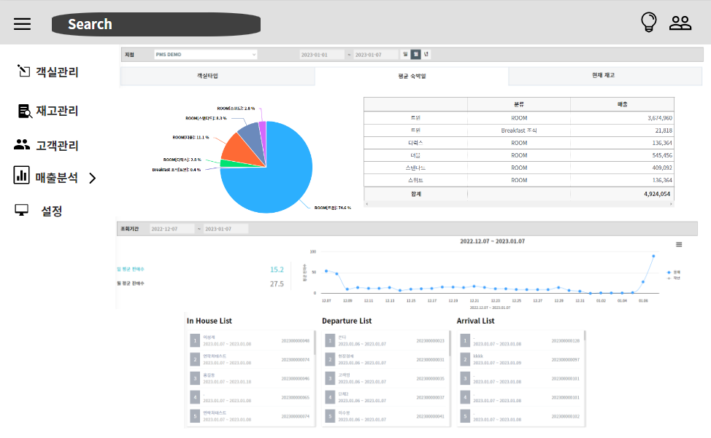
[매니저,관리자]
2023.05.19
전체
0.0.1
매출 분석
(1) 통계
객실 타입 데이터를 분석하여 통계를 그래프와 테이블 형식으로 정리
평균 숙박일 데이터를 분석하여 통계를 그래프와 테이블 형식으로 정리
현재 재고 데이터를 분석하여 통계를 그래프와 테이블 형식으로 정리
조회 기간을 설정하여 통계확인 가능
(2) 월별 및 일별 통계
그래프를 사용하여 객실의 일별 및 월별 매출 통계를 확인할 수 있다
조회 기간을 설정하여 통계확인 가능
(3) 업데이트 알림
DepartureList : 최신 업데이트된 Check-Out 상황을 확인할 수 있는 리스트
ArrivalList : 최신 업데이트된 예약 상황을 확인할 수 있는 리스트
In HouseList : 최신 업데이트된 Check-In 상황을 확인할 수 있는 리스트 해당 항목을 클릭하면 관련 페이지로 이동
메인화면 > 매출분석
1
2
3
Link | 이동 화면
1 | 객실관리
2 | 재고관리
3 | 고객관리
4 | 매출분석
5 | 설정

Slide 40
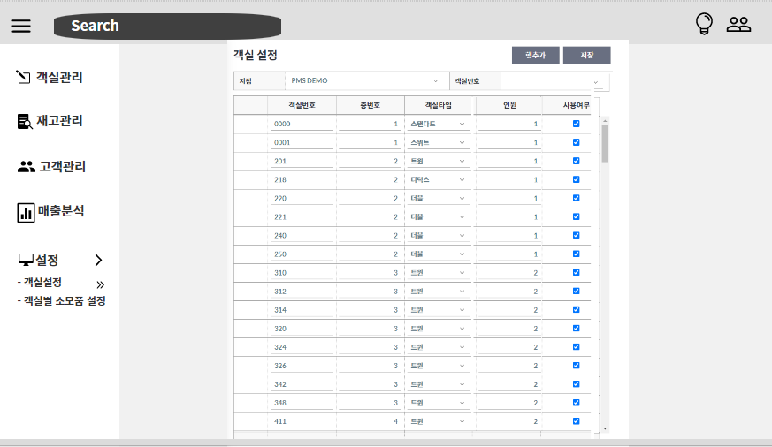
[매니저,관리자]
2023.05.19
전체
0.0.1
메인화면 > 설정 > 객실설정
객실설정
객실 설정 항목은 객실번호, 층 번호, 객실타입,인원, 사용여부,금액 등으로 구성
객실타입, 판매불가,사용여부는 체크박스
인원은 기준인원 의미
행추가 버튼 클릭 시 입력 행이 생성
수정 후 저장 가능
1
2
Link | 이동 화면
1 | 객실관리
2 | 재고관리
3 | 고객관리
4 | 매출분석
5 | 설정

Slide 41
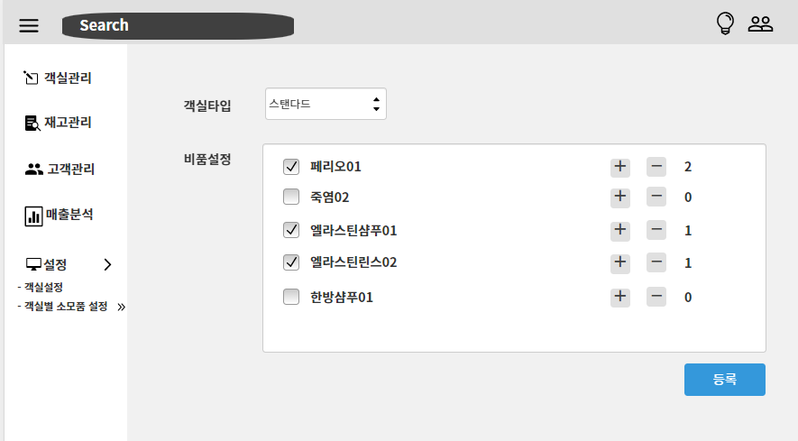
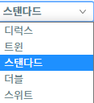
[매니저,관리자]
2023.05.18
전체
0.0.1
메인화면 > 설정 > 객실별 소모품 설정
객실 별 소모품 설정
객실타입은 ‘디럭스, 트윈, 스탠다드, 더블, 스위트’ 로 존재. 드롭다운으로 다음 중 하나 선택
지정한 객실타입에 설정할 비품 체크박스로 선택 (다중선택 가능)
개수 설정도 가능
설정완료 후 등록하면 객실 타입 별 비품 설정 완료
1
2
3
4
Link | 이동 화면
1 | 객실관리
2 | 재고관리
3 | 고객관리
4 | 매출분석
5 | 설정

Slide 42
[외부업체]
2023.05.18
전체
0.0.1
메인화면 > 로그인
사업자 로그인
사업자 로그인
최초 로그인 ID와 PW정보는 사업자 번호로 동일하다. 단,비밀번호는 로그인 후 수정이 가능하며 ID는 수정이 불가능하다.
사업자 등록 버튼을 누르면 사업자 등록 페이지로 이동한다.
사업자는 사업자 등록을 하지 않으면 로그인 불가능, 따라서 사업자 등록을 먼저 한 후에 해당 사업자번호로 아이디, 비밀번호로 로그인 가능 (관리자의 승인 필요)
1개의 사업자 아이디로 중복 로그인이 가능 해야한다.
1
2
Link | 이동 화면
1 | 로그인
2 | 사업자 등록

Slide 43
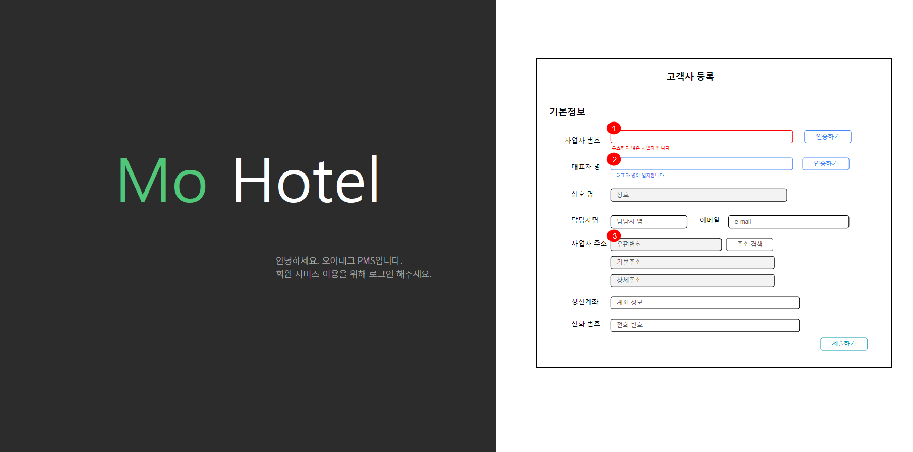
[외부업체]
2023.05.19
전체
0.0.1
메인화면 > 사업자등록
업체등록
(1) 사업자 인증 API 활용하여 검증
일치 시 유요한 사업자 입니다 메시지
불일치 시 유효하지 않은 사업자입니다 메시지
(2) 사업자 인증 API 활용하여 검증
일치 시 대표자가 명이 일치합니다, 메시지
불일치 시 대표자명이 일치하지 않습니다 메시지
(3) 주소 API 사용하여 검증
주소 검색 버튼 클릭 시 주소 팝업창 검색
검색 완료 시 기본주소와 우편번호를 받아옴
-> 관리자에게 사업자 등록 요청을 보내면 관리자는 검토 이후에 승인
-> 승인 완료하면 사업자는 사업자번호로 로그인, 패스워드 할당받아 로그인이 가능해짐
Link | 이동 화면
1 | 로그인
2 | 사업자 등록

Slide 44
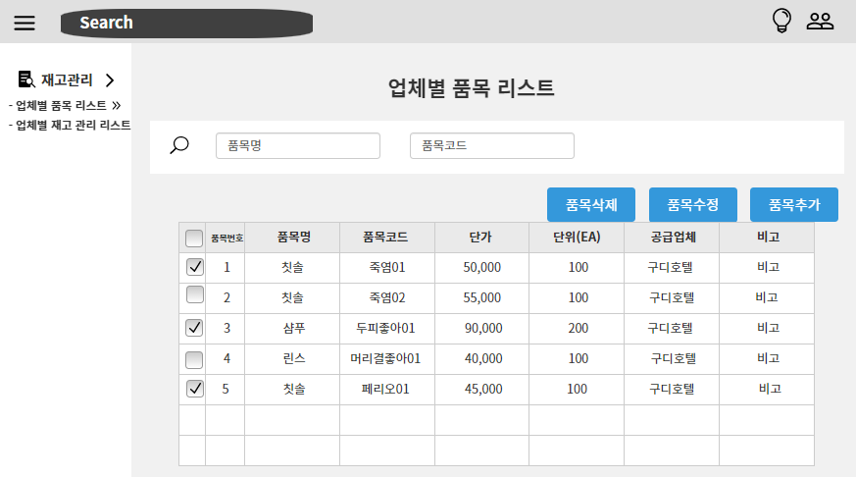
[외부업체(비품)]
2023.05.19
전체
0.0.1
메인화면 > 재고관리 > 업체별 품목 리스트
업체 별 품목 리스트
고객사가 판매하는 품목의 정보를 보여주는 리스트
품목명, 품목코드 정보로 검색 가능
채크박스 선택해서 품목삭제 가능(다중선택 가능, 전체선택 기능 가능)
체크박스 선택해서 품목수정 가능(1개만)
체크박스 선택해서 품목추가 가능(1개만)
1
2
3
4
Link | 이동 화면
1 | 재고관리

Slide 45

[외부업체(비품)]
2023.05.19
전체
0.0.1
메인화면 > 재고관리 > 업체별 품목 리스트
업체 별 품목 리스트
고객사가 판매하는 품목의 정보를 보여주는 리스트
체크박스 선택 후 품목추가 클릭 시 품목명, 분류코드, 단가, 단위, 공급업체, 비고 등 입력하여 해당 업체의 품목을 추가 가능
1
Link | 이동 화면
1 | 재고관리

Slide 46

[외부업체(비품)]
2023.05.19
전체
0.0.1
메인화면 > 재고관리 > 업체별 품목 리스트
업체 별 품목 리스트
고객사가 판매하는 품목의 정보를 보여주는 리스트
체크박스 선택 후 품목추가 클릭 시 품목명, 분류코드, 단가, 단위, 공급업체, 비고 등 입력하여 해당 업체의 품목을 수정 가능
1
Link | 이동 화면
1 | 재고관리

Slide 47

[외부업체(비품)]
2023.05.19
전체
0.0.1
메인화면 > 재고관리 > 업체별 재고 관리 리스트
업체 별 재고 관리 리스트
업체가 등록한 품목에 대한 재고를 보여
주는 리스트
발주상태는 양호, 발주요청, 발주완료
관리자가 발주 요청 시 알림이 전송됨
물건 발송 후 업체별 재고 관리 리스트에서 ‘발주요청’을 더블클릭해서 ‘발주완료‘ 상태로 변경해줌
1
2
Link | 이동 화면
1 | 재고관리

Slide 48

[외부업체(비품)]
2023.05.19
전체
0.0.1
메인화면 > 재고관리 > 업체별 재고 관리 리스트
업체 별 재고 관리 리스트
업체가 등록한 품목에 대한 재고를 보여
주는 리스트
발주상태는 양호, 발주요청, 발주완료
매일 9시 상태 변경 알림 (물건이 도착했다면 발주 상태를 변경해주세요!)가 뜸
업체별 재고 관리 리스트에 들어오면 발주상태가 ‘발주요청‘ 이었던 품목이 물건이 도착하여 ‘발주완료＇로 자동 변경된 것을 확인. 업체는 물건이 도착했다면 ‘발주완료’를 더블 클릭하여 ‘양호‘로 변경해줌 (DB INSERT)
1
2
2
Link | 이동 화면
1 | 재고관리

Slide 49

[외부업체(청소부)]
2023.05.19
전체
0.0.1
[외부업체(청소부)] 메인화면 > 스케줄
스케줄
(1) 캘린더
청소팀의 스케줄을 캘린더로 확인할 수 있다
(2) 알림 창
캘린더 아래 알림 창에서 최신 체크리스트 요청을 확인할 수 있다
(3) 체크리스트
체크리스트 체크박스를 이용하여 요청을 승인할 수 있다
(4) 오늘
오늘 버튼을 누르면 현재 날짜로 이동한다
(5) 객실 청소상태 보고
버튼을 누르면 보고 모달창이 열림
4
4
3
1
Link | 이동 화면
1 | 스케줄
2

Slide 50

[외부업체(청소부)]
2023.05.19
전체
0.0.1
[외부업체(청소부)] 메인화면 > 스케줄
스케줄
청소완료한 객실, 해당 청소부 소속, 청소완료 후의 객실사진, 애로사항 및 특이사항 등을 기재할 수 있음
- 전송 버튼 클릭시 관리자에게 전송
Link | 이동 화면
1 | 스케줄

